Slide 1


Slide 2
المتغيرات المورفومترية للشبكات المائية

Slide 3
مقدمة
لمعرفة الخصائص الكمية لشبكات التصريف يتم دراسة أعداد المجاري (Nu) Streams Numbers، وأطوال المجاري (Lu) Streams Length، وحساب الرتب، ذلك ويعد أنسب الطرق لتحديد رتب وحساب أعداد مجاري الشبكة المائية وأطوالها استخدام طريقة سترايلر Strahler.
كذلك يستلزم إيجاد معدل تكرار المجاري، ومعدلات البقاء، وكثافة التصريف؛ أذ ترتبط تلك الخصائص ارتباطا مباشراً بالمصادر المائية لتلك الأحواض؛ حيث أن شبكة التصريف السطحي من الظاهرات التضاريسية التي تتركز فيها مياه الجريان السطحي.

Slide 4
رتب المجاري (S_{u}) Streams Order
تعد رتب المجاري من أولى عمليات التحليل المورفومتري لشبكة التصريف؛ حيث يتم تصنيف المجاري النهرية إلى رتب تصاعدية في ارقام متتابعة يتم تنسيبها إلى المجاري في شبكة التصريف، وتعد استخدام طريقة سترايلر من أنسب الطرق، ويقوم هذا التقسيم على نظام متكامل هرمي فيه تقسم شبكة المجاري المائية إلى رتب Orders متدرجة، ويتم تميز كل رتبة برمز مختلف.
ويعتمد في حساب الرتب على أن المسيلات المائية، والجداول الصغيرة التي لا تصب فيها مسيلات أو أودية أخرى تنتمي إلى الرتبة الأولى، وعند التقاء مجرى مائي من الرتبة الأولى مع مجرى أخر من الرتبة نفسها يشكلان مجرى مائي من الرتبة الثانية، وعند التقاء أودية الرتبة الثانية يشكلان مجرى مائي من الرتبة الثالثة، وهكذا حتى تصل إلى المصب الرئيس للنهر.

Slide 5
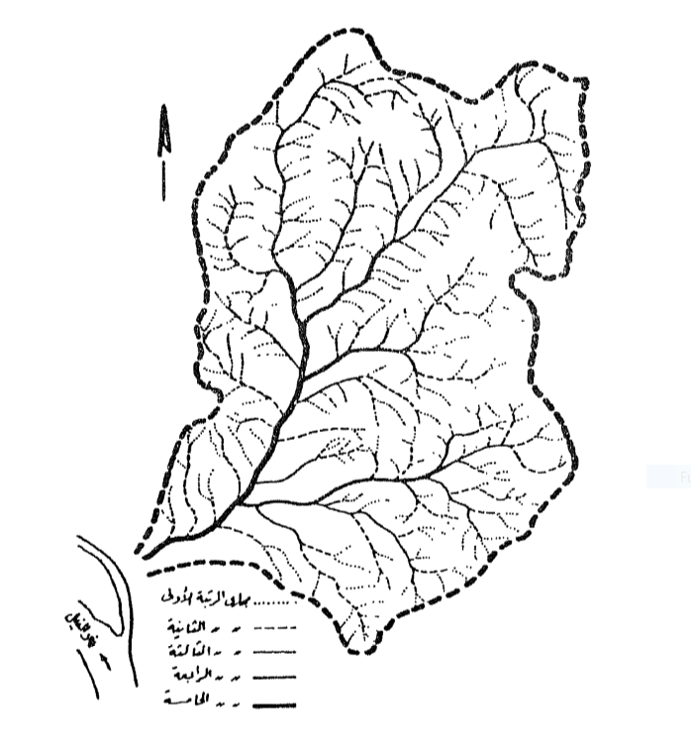
رتب الشبكات المائية

Slide 6

تكرارية المجاري (F_{s}) Streams Frequency
من المقاييس الهامة التي تعطي صورة جيدة عن مدى شدة تقطع سطح حوض التصريف، فضلا عن كفاءة شبكة التصريف في سرعة نقل المياه. هذا وتمثل تكرارية المجاري المائية العلاقة النسبية بين عدد المجاري ومساحة التصريف، ولإيجاد التكرارية يتم تطبيق المعادلة التالية:
حيث
Fs معدل تكرارية المجاري
N عدد المجاري
A مساحة التصريف

Slide 7

كثافة التصريف (D_{d}) Drainage Density
تعد كثافة التصريف مؤشرا هاما يوضح مدى تقطع الحوض بالمجاري المائية، ويعبر عن العلاقة بين اطوال المجاري ومساحة الحوض؛ حيث يدل ارتفاع كثافة التصريف على ضعف الصخور واستجابتها السريعة لعوامل النحت، بالإضافة إلى انخفاض نفاذيتها، والعكس صحيح، ويؤكد ذلك العلاقة العكسية بين المساحة وكثافة التصريف، ولإيجادها يتم تطبيق المعادلة التالية:
حيث:
Dd كثافة التصريف
L مجموع أطوال المجاري
A مساحة التصريف

Slide 8

معدل بقاء المجرى
يمثل هذا المتغير متوسط الوحدة المساحية اللازمة لتغذية الوحدة الطولية لمجاري الشبكة بالمياه. وتدل القيم المرتفعة للمعامل على زيادة المساحة الحوضية على حساب أطوال مجارى الشبكة، وبالتالي انخفاض كثافة التصريف والعكس صحيح. ويطلق عليه أيضا ثابت بقاء المجرى- سبق الإشارة إليه- وهو (مقلوب كثافة التصريف)، ولإيجاده يتم تطبيق المعادلة التالية:
حيث:
CMM ثابت بقاء المجرى المائي
1 رقم ثابت
Dd كثافة التصريف (كم/كم2)

Slide 9

نسبة التشعب (R_{b}) Bifurcation ratio
تمثل نسبة التشعب العلاقة النسبية بين عدد المجاري لرتبة معينة وعدد مجاري الرتبة التي تليها مباشرة في الترتيب الهرمي لمجاري الشبكة المائية، ولإيجادها يتم تطبيق المعادلة التالية:
حيث:
Rb نسبة التشعب
Nu مجموع عدد المجاري لرتبة معينة
Nu+1 مجموع عدد مجاري الرتبة التي تعلوها مباشرة في الترتيب الهرمي للمجاري المائية

Slide 10

نسبة الأطوال (R_{L}) Length ratio
تمثل نسبة الأطوال العلاقة النسبية بين متوسط أطوال رتبة معينة ومتوسط أطوال الرتبة التي تسبقها مباشرة في الترتيب الهرمي لمجاري الشبكة المائية، ولإيجادها يتم تطبيق المعادلة التالية:
حيث:
RL نسبة الأطوال
L’u متوسط طول المجاري لرتبة معينة
Lu-1 متوسط طول مجاري الرتبة التي تسبقها مباشرة في الترتيب الهرمي للمجاري المائية

Slide 11

مؤشر التعرج
يمثل مؤشر التعرج العلاقة النسبية بين الطول الطبيعي للمجرى الرئيس والمسافة المستقيمة الفاصلة بين المنبع والمصب، ولإيجاد مؤشر التعرج يتم تطبيق المعادلة التالية:
حيث:
Si مؤشر التعرج
CL طول المجرى الرئيس (كم)
DL طول المسافة المستقيمة بين المنبع والمصب للمجرى الرئيس (كم).

Slide 12
الخصائص الهيدرولوجية لشبكات التصريف السطحي

Slide 13
مقدمة
تؤثر خصائص شبكات التصريف السطحي، وكذلك الخصائص المورفومترية للأحواض بشكل كبير على خصائصها الهيدرولوجية.
ولإيضاح الخصائص الهيدرولوجية لأحواض التصريف السطحي من الأهمية بمكان دراسة الآتي:
الزمن الفاصل بين بداية التساقط وبدء الجريان السطحي
الفترة الزمنية التي تستغرقها المياه الجارية من خط تقسيم المياه إلى المصب (مخرج الحوض).
حساب سرعة المياه.
إيجاد معدل التصريف السطحي.
حساب زمن التصريف.

Slide 14
زمن التباطــــؤ
يعبر عن الزمن الفاصل بين بداية التساقط وبدء الجريان السطحي. ويعد من المعاملات الهامة المؤثرة بقوة في تحديد كمية الفاقد المائي؛ حيث تتسرب كميات كبيرة من المياه في ثنايا التربة خلال فترة التباطؤ. ويتوقف طول زمن التباطؤ على نوع الصخور المكونة للسطح ومدى تأثرها بالشقوق والفواصل، بالإضافة إلى مدى تأثرها بالتجوية، وتطبق معادلة ((Hichock , 1959 التالية لإيجاد زمن التباطؤ لشبكات التصريف المائية
Tl = KI (A)0.3 / [ sa / Dd]
حيث:
TL زمن التباطؤ
A مساحة الحوض
sa متوسط انحدار حوض التصريف
Dd كثافة التصريف
KI معامل ثابت (0.4 للسطوح الجيرية و 0.25 للسطوح الرملية والحصوية).

Slide 15
زمن التركيز
يعرف أحياناً بوقت الذروة، ويعبر عن الفترة الزمنية التي تستغرقها كميات الأمطار الساقطة في شكل مياه جارية من أبعد نقطة من خط تقسيم المياه للوصول إلى مخرج الحوض
معدل التصريف السطحي
يعبر عن كمية المياه المتجمعة مع الأخذ في الاعتبار أن حساب معدل التصريف يعتمد على أن كل أجزاء الحوض تضيف لحجم التصريف كمية متساوية من المياه على فرض أن كل أجزاء الحوض تسقط عليها كميات أمطار متساوية.
وهذا الفرض لا يتحقق في أحواض التصريف كبيرة المساحة، بل يتحقق في الأحواض صغيرة المساحة

Slide 16
زمن تصريف الأحواض
يقصد بزمن التصريف الفترة اللازمة للحوض ليتمكن من صرف كافة مياهه من مكان سقوطها وحتى مخرجها عند المصب، وتم حساب زمن التصريف الحوض من المعادلة التالية (السلاوى، 1989):
Td = (0.305 L )1.15/ LD (0.305 H) 0.38
حيث:
Td زمن تصريف الحوض
L طول المجري الرئيسي بالمتر
LD فرق المنسوب
) 0.305) مقدار ثابت

Slide 17
To Be Continued

